Slide 1

第4章 51汇编
语言程序设计

Slide 2


第4章 目录
4.1 汇编语言程序设计概述
4.1.1 单片机编程语言
4.1.2 汇编语言语句和格式
4.1.3 伪指令
4.2 汇编语言源程序的汇编
4.2.1 手工汇编
4.2.2 机器汇编

Slide 3
4.3 51汇编语言程序设计举例
4.3.1 子程序的设计
4.3.2 查表程序设计
4.3.3 分支转移程序设计
4.3.4 循环程序设计

Slide 4
内容概要
汇编语言是能直接控制单片机硬件的编程语言。
因此，要求程序设计者要 “软、硬结合” 。
4.1 汇编语言程序设计概述
程序是指令的有序集合。
单片机运行就是执行指令序列的过程。
编写这一指令序列的过程称为程序设计。

Slide 5
4.1.1 单片机编程语言
常用的编程语言是汇编语言和高级语言。
1．汇编语言
（1）助记符汇编语言：
用英文字符来代替机器语言。
（2）汇编语言源程序：
用汇编语言编写的程序。
优点：用汇编语言编写程序效率高，占用存储空间小，运行速度快，能编写出最优化的程序，
缺点：可读性差，离不开具体的硬件，是面向“硬件”的语言，通用性差。

Slide 6
（3）汇编：
汇编语言源程序需转换（翻译）成为二进制代码表示的机器语言程序，才能识别和执行，这个过程称为汇编。
完成“翻译”的程序称为汇编程序。
经汇编程序“汇编”得到的以“0”、“1”代码形式表示的机器语言程序称为目标程序。

Slide 7
2．高级语言
不受具体“硬件”的限制
优点：
通用性强，可读性好，容易掌握。
目前C语言（C51）已被公认为高级语言中高效简洁而又贴近51单片机硬件的编程语言。
C51已成为单片机的实用高级编程语言。
目前不少设计人员使用C51来进行程序开发。

Slide 8
汇编语言和C的混合编程
在对程序的空间和时间要求较高的场合，汇编语言仍必不可少。在这种场合下，可使用C语言和汇编语言混合编程。 需要直接控制硬件且对实时性要求较高的场合，则更是非用汇编语言不可。
掌握汇编语言并能进行程序设计，是学习和掌握单片机程序设计的基本功之一。

Slide 9
4.1.2 汇编语言语句和格式
两种基本语句：指令语句和伪指令语句。
（1）指令语句
每一指令语句在汇编时都产生一个指令代码（机器代码），执行该指令代码对应着机器的一种操作。
（2）伪指令语句
是控制汇编（翻译）过程的一些控制命令。
在汇编时没有机器代码与之对应。

Slide 10
汇编语言语句的四分段格式：
标号字段和操作码字段之间要有冒号“：”分隔；
操作码字段和操作数字段间的分界符是空格；
双操作数之间用逗号相隔；
操作数字段和注释字段之间的分界符用分号“；”。
任何语句都必须有操作码字段，其余各段为任选项。
标号字段 (LABLE) | 操作码字段 (OPCODE) | 操作数字段 (OPRAND) | 注释字段 (COMMENT)

Slide 11
【例4-1】下面是一段程序的四分段书写格式。
标号字段 操作码字段 操作数字段 注释字段
START： MOV A，#00H ；0→A
MOV R1，#10 ；10→R1
MOV R2，#00000011B ；03H→R2
LOOP： ADD A，R2 ；(A)+(R2)→A
DJNZ R1，LOOP ；R1减1不为零，则跳LOOP处
NOP
HERE： SJMP HERE

Slide 12
1．标号字段
符号地址，代表语句所在ROM单元的地址。
如标号“START”和“LOOP”等。有关标号规定如下：
（1）标号后必须跟冒号“：”
（2）标号由1～8个ASCII码字符组成，第一个字符必须是字母。
（3）同一标号在一个程序中只能定义一次，不能重复定义。
（4）不能使用汇编语言已经定义的符号作为标号，如指令助记符、伪指令以及寄存器的符号名称等。
（5）标号的有无，取决于本程序中的其他语句是否访问该条语句。
如无其他语句访问，则该语句前不需标号。

Slide 13
2．操作码字段
操作码字段规定了语句执行的操作，
操作码是汇编语言指令中唯一不能空缺的部分。
3．操作数字段
指令的操作数或操作数地址。
操作数的个数因指令的不同而不同。
通常有单操作数、双操作数和无操作数三种情况。
如果是多操作数，则操作数之间要以逗号隔开。

Slide 14
操作数表示时，几种情况需注意：
（1）十六进制、二进制和十进制形式的操作数表示
多数情况，操作数或操作数地址采用十六进制形式表示，需加后缀“H”。
在某些特殊场合用二进制表示，需加后缀“B”
若操作数采用十进制形式，则需加后缀“D”，也可省略。
若十六进制操作数以字符A～F开头，需在它前面加一个 “0”，以便汇编时把它和标号字段区别开。

Slide 15
（2）工作寄存器和特殊功能寄存器的表示
当操作数为工作寄存器或特殊功能寄存器时，
允许用工作寄存器和特殊功能寄存器的符号表示。
例如，工作寄存器用R7～R0，累加器用A（或Acc）表示。工作寄存器和特殊功能寄存器也可用其RAM地址来表示，
如累加器A可用其地址E0H来表示。

Slide 16
4．注释字段
用于解释指令或程序的含义，对可读性非常有用。
使用时须以分号开头，长度不限，一行写不下可换行书写，但注意也要以分号开头。
汇编时，遇到“；” 就停止“翻译”。因此，注释字段不会产生机器代码。

Slide 17
4.1.3 伪指令
伪指令的功能：
在汇编过程中，向汇编程序发出的指示信息，告诉汇编程序如何完成汇编工作。
伪指令具体功能：
定义数据和符号、条件汇编、分配存储空间等功能。
只有在汇编前的源程序中才有伪指令。
“伪”体现在汇编后，伪指令没有相应的机器代码产生。

Slide 18
常用的伪指令
1．ORG（ORiGin）设置程序起始地址命令
用ORG伪指令规定程序的起始地址。
例如：
ORG 2000H
START： MOV A，#00H
……
即规定标号START代表地址为2000H开始。
在一源程序中，可多次用ORG指令，规定不同的程序段的起始地址。

Slide 19
地址必须由小到大排列，且不能交叉、重叠。
ORG 2000H
……
ORG 2500H
……
ORG 3000H
……
这种顺序是正确的。
若按下面顺序的排列则是错误的，因为地址出现了交叉。
ORG 2500H
……
ORG 2000H
……
ORG 3000H
……

Slide 20
2. END(END of Assembly)汇编终止命令
源程序结束标志，终止源程序的汇编工作。
整个源程序中只能有一条END命令，且位于程序的最后。 如果END出现在程序中间，其后的源程序，将不进行汇编处理。

Slide 21
3．EQU（EQUate）标号赋值命令
格式：
字符名 EQU 表达式
用于给标号赋值。
例如：TEST EQU 2000H
表示TEST=2000H，汇编时，凡是遇到TEST时，均以2000H来代替。

Slide 22
4．DB（Define Byte）定义数据字节命令用于从指定的地址开始，在程序存储器连续单元中定义字节数据。例如：
ORG 2000H
SEG1: DB 30H，40H，24，"C"，"B"
汇编后
(2000H)=30H
(2001H)=40H
(2002H)=18H(十进制数24)
(2003H)=43H(字符“C”的ASCII码)
(2004H)=42H(字符“B”的ASCII码)
十进制数自然转换成二进制数，字母按ASCII码存储。

Slide 23
5．DW（Define Word）定义数据字命令
该命令用于从指定的地址开始，在程序存储器的连续单元中定义16位的数据字。例如：
ORG 2000H
TAB: DW 1246H，7BH，10

Slide 24
6．DS（Define Storage）定义存储区命令
从指定地址开始，保留指定数目的字节单元作为存储区，例如：
TABEL：DS 10
表示从TABEL代表的地址开始，保留10个连续的地址单元

Slide 25
7．BIT 位定义命令
用于给字符名赋以位地址，
位地址可以是绝对位地址，也可是符号地址。例如：
QA BIT P1.6
功能是把P1.6的位地址赋给位变量QA。

Slide 26
4.2 汇编语言源程序的汇编
“汇编”: 汇编可分为手工汇编和机器汇编两类。
4.2.1 手工汇编
通过查指令的机器代码表（表3-2），逐个把助记符指令“翻译”成机器代码，再进行调试和运行。
手工汇编遇到相对转移偏移量的计算时，较麻烦，易出错，只有小程序或受条件限制时才使用。
实际中，多采用“汇编程序”来自动完成汇编。

Slide 27
4.2.2 机器汇编和反汇编
用微型计算机上的软件(汇编程序)来代替手工汇编。
在微机上用编辑软件进行源程序编辑，然后生成一个ASCII码文件，扩展名为 “.ASM”。在微机上运行汇编程序，将源程序译成机器码。
机器码通过微机的串口（或并口）传送到用户样机（或在线仿真器），进行程序的调试和运行。
在分析产品的程序的机器代码时，需将机器代码翻译成汇编语言源程序，称为“反汇编”。

Slide 28
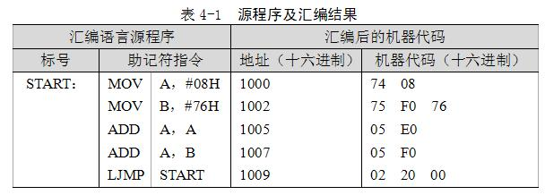
【例4-2】 表4-1是一段源程序的汇编结果，可查表3-2，手工汇编，来验证下面的汇编结果是否正确。机器码从1000H单元开始存放。

Slide 29
4.3 51汇编语言程序设计举例
常用的汇编语言程序的设计。
4.3.1 子程序的设计
将那些需多次应用的、完成相同的某种基本运算或操作的程序段从整个程序中独立出来，单独编成一个程序段，需要时进行调用。这样的程序段称为子程序。
优点：采用子程序可使程序结构简单，缩短程序的设计时间，减少占用的程序存储空间。

Slide 30
1．子程序的基本结构
典型的子程序的基本结构如下：
MAIN： …… ；MAIN为主程序入口标号
……
QQQ： LCALL SUB ；调用子程序SUB，3字节机器代码
DISTU： ……
……
子程序
SUB： PUSH PSW ；现场保护
PUSH A
POP A ；现场恢复，注意要先进后出
POP PSW
RET ；最后一条指令必须为RET
子程序处理程序段
子程序

Slide 31
子程序的设计原则
（1）子程序的入口地址一般用标号表示—符号地址。
（2）子程序入口处，一般用到堆栈指令，进行现场的保护
PSW当前内容；
子程序中要用到的寄存器，必须在子程序使用前将其当前内容入栈保存
（3）子程序最后一条指令必须是RET指令，执行后从堆栈栈顶弹出2字节送入PC指针中，从而实现子程序返回后从主程序断点处继续执行主程序。
（4）子程序可以嵌套，即主程序可以调用子程序，子程序又可以调用另外的子程序。

Slide 32
2．子程序调用应注意的问题
主程序调用子程序，是通过调用指令来实现。
两条子程序调用指令：
（1）长调用指令
LCALL addr16。
（2）绝对调用指令
ACALL addr11

Slide 33
（1）长调用指令
LCALL addr16
可调用64KB范围内程序存储器中的任何一个子程序。
机器代码三字节，第二和第三字节为转移的目标地址。
操作：
执行时，先把PC加3获得下一条指令的地址（断点地址），
断点地址压入堆栈（先低位字节，后高位字节），堆栈指针加2。
把指令的第二和第三字节（A15～A8，A7～A0）分别装入PC的高位和低位字节中，然后从PC指定的地址开始执行程序。
执行后不影响任何标志位。

Slide 34
LCALL SUB
（1）硬件自动将断点 DISTU 入栈保存。
断点的低位字节先入栈，高位字节后入栈。
堆栈指针有何变化？
（2）PC=SUB

Slide 35

（2）绝对调用指令ACALL addr11
机器代码双字节，ddr11指出了转向的目标地址，11位
操作：
执行时，先把PC加2获得下一条指令的地址（断点地址），
断点地址压入堆栈（先低位字节，后高位字节），堆栈指针加2。
将11位地址送入PC.10~PC.0，PC.11~PC.15保持不变，然后从PC指定的地址开始执行程序
注意：
被调用的子程序的首地址限制在与AJMP后面的指令在同一个2KB区内。

Slide 36
（3）子程序的返回指令
RET
执行本指令时
(SP)→PCH，然后(SP)-1→SP
(SP)→PCL，然后(SP)-1→SP
功能: 从堆栈中弹出2字节给PC，从PC值处开始继续执行程序
栈指针减2。
不影响任何标志位。

Slide 37
4.3.2 查表程序设计
查表程序可完成数据补偿、修正、计算、转换等各种功能， 具有程序简单、执行速度快等优点。
单片机中，数据表格存放于程序存储器内。
两条查表指令如下：
（1）MOVC A，@A+DPTR
（2）MOVC A，@A+PC

Slide 38
MOVC A，@A+DPTR
把A中内容与DPTR中的内容相加，
结果为某一程序存储单元的地址，
然后把该地址单元的内容送到A中。

Slide 39
【例4-3】 设计一子程序，根据累加器A中的数x（0～9之间）查x的平方表，根据x的值查出相应的平方y。
本例中的x和y均为单字节数。

Slide 40
实现程序1
PUSH DPH ；保存DPH
PUSH DPL ；保存DPL
MOV DPTR，#TAB1
MOV A，#3
MOVC A，@A+DPTR
POP DPL ；恢复DPL
POP DPH ；恢复DPH
RET
TAB1： DB 00H，01H，04H，09H，10H；平方表
DB 19H，24H，31H，40H，51H
ROM
…
TAB1
00H
01H
04H
09H
10H
...
51H

Slide 41
1 定义表格：
表格可以设在64KB程序存储器空间内的任何地方。
2 查表：
1） DPTR指向表的首地址。
如果DPTR已被使用，则在查表前必须保护DPTR，且结束后恢复DPTR.
2）表项的索引赋予A
3) MOVC A，@A+DPTR

Slide 42
ROM
实现子程序2 ：
MOV A，#03H
ADD A，#01H; 累加偏移量
QQQ: MOVC A，@A+PC；1字节机器代码
TTT: RET； 1字节机器代码
TAB1: DB 00H，01H，04H，09H，10H DB 19H，24H，31H，40H，51H
；数0～9的平方表
QQQ
83H
TTT
22H
TAB1
00H
01H
04H
09H
10H
...
51H

Slide 43
指令“ADD A，#01H”的作用
PC当前值+偏移量指向表首。
偏移量:
查表指令的下一条指令与表之间的所有指令翻译成机器代码后所占的字节数之和。
表格所在的ROM空间受到限制，表格必须存放在查表指令的下一条指令起始地址+00H~FFH范围内。
指令执行后，PC的内容不发生变化，仍指向该查表指令的下一条指令.

Slide 44
缺点：
1）表格只能存放在该条查表指令所在地址的+256个单元之内
2）表格只能被一段程序所用。

Slide 45
（2）MOVC A，@A+PC
A的内容(无符号数) + PC的当前值=16位地址，
把该地址的内容送到A。
PC的当前值=本条指令下一条指令的起始地址
例如：当 (A)=30H时，
执行地址1000H处的指令
1000H： MOVC A，@A+PC;
1001H： XRL A, R0;
该指令机器代码83H,占用一个字节
(PC)_{当前}=1001H
1001H + 30H=1031H，
把程序存储器中1031H的内容送入累加器A。
ROM
ROM
1000H
83H
PC_{当前}
1001H
ROM
A
37H
1031H
37H
PC_{当前}
1001H
A
30H
1031H

Slide 46
4.3.3 分支转移程序设计
分为无条件转移和有条件转移。
无条件分支转移程序很简单，不讨论。
有条件分支转移程序按结构类型分类：
单分支选择结构和多分支选择结构。
1．单分支选择结构
仅有两个出口，两者选一。
一般根据运算结果的状态标志，
用条件判跳指令来选择并转移。

Slide 47
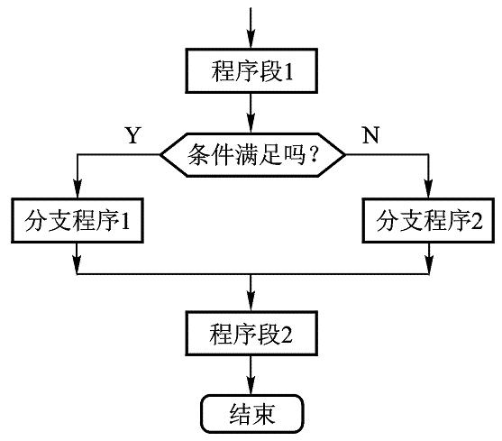
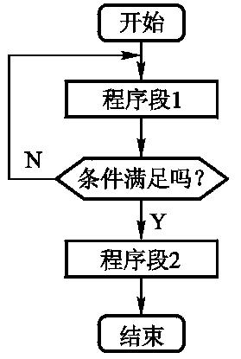
图4-4 单分支选择结构1 图4-5 单分支选择结构2

Slide 48
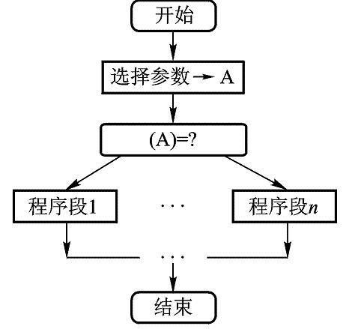
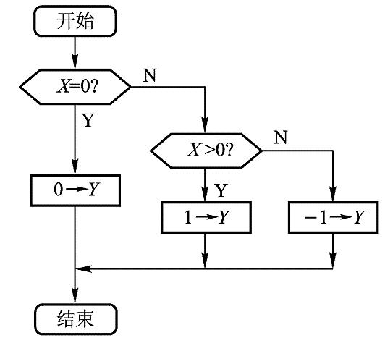
2．多分支选择结构
当程序的判别部分有两个以上的出口时，为多分支选择结构。有两种形式，如图4-6和图4-7所示。
图4-6 多分支选择结构1 图4-7 多分支选择结构2

Slide 49
指令系统提供了非常有用的两种多分支选择指令：
（1）比较不等转移指令
CJNE A，direct，rel
CJNE A，#data，rel
CJNE Rn，#data，rel
CJNE @Ri，#data，rel
对两个单元内容进行比较：
当不相等时，程序实现相对转移；
若两者相等，则顺序往下执行。

Slide 50
（2）散转指令 JMP @A+DPTR
DPTR 指向多分支转移指令表的首地址，
A 的内容选择对应分支。

Slide 51
【例4-11】当单片机系统中的键盘按下时，就会得到一个键值，存放在寄存器R2。根据不同的键值，跳向不同的键处理程序入口。
分析：
可用直接转移指令（LJMP或AJMP指令）组成一个转移表，转移表首地址放入DPTR中，把R2内容读入累加器A，利用间接转移指令实现分支转移。
(R2)=0，转PRG0
(R2)=1，转PRG1
……
(R2)=n，转PRGn

Slide 52
程序如下：
JMP6： MOV DPTR，#TAB5 ；转移表首地址送DPTR
MOV A，R2 ；分支转移参量送A
MOV B，#03H ；乘数3送B
MUL AB ；分支转移参量乘3
MOV R6， A ；乘积的低8位暂存R6
MOV A，B ；乘积的高8位送A
ADD A ，DPH ；乘积的高8位加到DPH中
MOV DPH， A
MOV A， R6 ；乘积的低8位送A
JMP @A+DPTR ；多分支转移选择
……

Slide 53
ROM
TAB5： LJMP PRG0；3字节机器代码
LJMP PRG1；3字节机器代码
……
LJMP PRGn ；
PRG0: …..
…..
PRG1: …...
…...
问题：R2中的分支转移参量为何要乘3？
TAB5
02H
PRG0H
PRG0L
02H
PRG1H
PRG1L
02H
...

Slide 54
4.3.4 循环程序设计
程序中含有可以反复执行的程序段，称循环体。
例如，求100个数的累加和，
用一条加法指令使其循环执行100次。
循环体使程序结构紧凑。

Slide 55
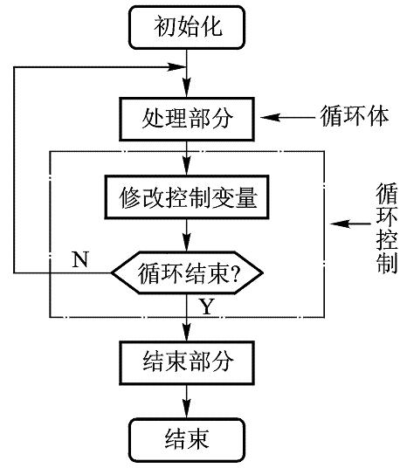
图4-8 循环控制结构

Slide 56
1．循环程序的结构
主要由以下四部分组成。
（1）循环初始化
完成循环前的准备工作。例如，循环控制计数初值的设置、地址指针的起始地址的设置、为变量预置初值等。
（2）循环处理
完成实际的处理工作，反复循环执行的部分，故又称循环体。
（3）循环控制
在重复执行循环体的过程中，不断修改循环控制变量，直到符合结束条件，就结束循环程序的执行。
循环结束控制方法分为循环计数控制法和条件控制法。
（4）循环结束
这部分是对循环程序执行的结果进行分析、处理和存放。

Slide 57
2．循环结构的控制
分为循环计数控制结构和条件控制结构。
（1）计数控制只有在循环次数已知的情况下才适用。
（2）循环次数未知，往往需要根据某种条件来判断是否应该终止循环。

Slide 58
（1）计数循环控制结构
依据计数器的值来决定循环次数，一般为减1计数器，计数器减到“0”时，结束循环。
计数器初值在初始化设定。
MCS—51指令系统提供了功能极强的循环控制指令：
DJNZ Rn，rel ；以工作寄存器作控制计数器
DJNZ direct，rel ；以直接寻址单元作控制计数器

Slide 59
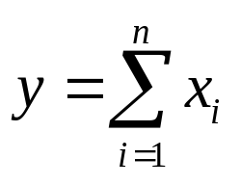
例如，计算n个数据的和，计算公式为 。
如直接按公式编写程序，则n=100时，需编写连续的100次加法。这样程序将太长，并且n可变时，将无法编写出程序。

Slide 60

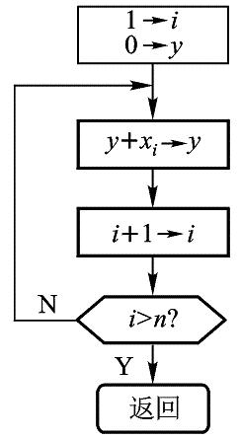
公式要改写为用程序实现的形式，用下式表示
程序框图见图4-10。
图4-10 求数据和的程序框图

Slide 61
【例4-12】 求n个单字节无符号数x_{i}的和，x_{i}按i顺序存放在AT89S51单片机内部RAM从50H开始的单元中，n放在R2中，和（双字节）放在R3R4中。程序如下：
ADD1： MOV R2，#n ；加法次数n送R2
MOV R3，#0 ；R3存放和的高8位，初始值为0
MOV R4，#0 ；R4存放和的低8位，初始值为0
MOV R0，#50H
LOOP： MOV A，R4
ADD A，@R0
MOV R4，A
INC R0
CLR A
ADDC A，R3
MOV R3，A
DJNZ R2，LOOP ；判加法循环次数是否已到？
END

Slide 62
用寄存器R2作为计数控制变量，
R0作为间接寻址寄存器，用它来寻址x_{i}。
ADD A，@R0

Slide 63
（2）条件控制结构
结构见图4-9。循环控制中，设置一个条件，判是否满足该条件，如满足，则循环结束。如不满足该条件则循环继续。
【例4-13】 一串字符，依次存放在内部RAM从30H单元开始的连续单元中，字符串以0AH为结束标志，测试字符串长度。
采用逐个字符依次与“0AH”比较（设置的条件）的方法。
设置一个累计字符串长度的长度计数器和一个字符串指针。
如果字符与“0AH”不等，则长度计数器和字符串指针都加1；
如果比较相等，则表示该字符为“0AH”，字符串结束，计数器值就是字符串的长度。
程序如下：

Slide 64
MOV R4，#0FFH ；长度计数器初值送R4
MOV R1，#2FH ；字符串指针初值送R1
NEXT： INC R4
INC R1
CJNE @ R1，#0AH，NEXT；比较，不等则进行下一
；字符比较
END
上例在一个循环程序中不再包含其他循环程序，则称该循环程序为单循环程序。
如果一个循环程序中包含了其他循环程序，则称为多重循环程序。
最常用的多重循环是由DJNZ指令构成的软件延时程序。

Slide 65
【例4-14】 50ms延时程序。
软件延时长度与指令执行时间有直接的关系。
在使用12MHz晶振时，一个机器周期为1µs，
执行一条DJNZ指令的时间为2µs。可用双重循环方法延时50ms
程序：
DEL： MOV R7，#200 ；本指令执行时间1µs
DEL1：MOV R6，#125 ；本指令执行时间1µs
DEL2：DJNZ R6，DEL2；指令执行1次为2µs，125×2 µs=250µs
DJNZ R7，DEL1 ；指令执行时间2µs，外循环体 执行200次
RET ；指令执行时间2µs
[1+（1+250+2）× 200+2]µs=50.603ms

Slide 66
以上延时程序不是太精确。
把所有指令的执行时间计算在内，它的精确延时时间为
[1+（1+250+2）× 200+2]µs=50.603ms，
如要求比较精确的延时，应对上述程序进行修改，才能达到较为精确的延时时间。
注意，用软件实现延时程序，不允许有中断，否则将严重影响定时的准确性。
对于延时更长的时间，可采用多重的循环，如1s延时，可用三重循环。

Slide 67
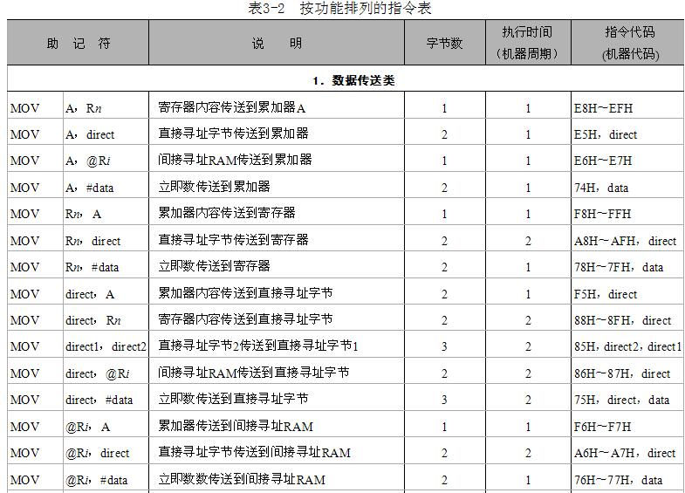

Slide 68
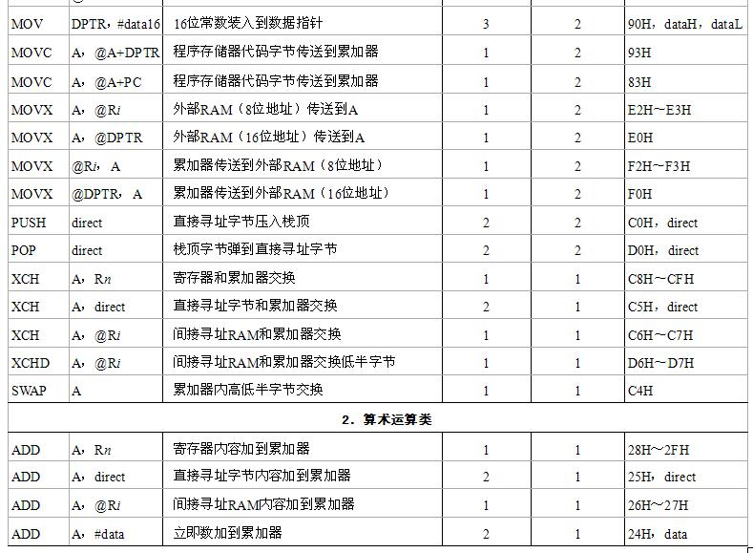

Slide 69
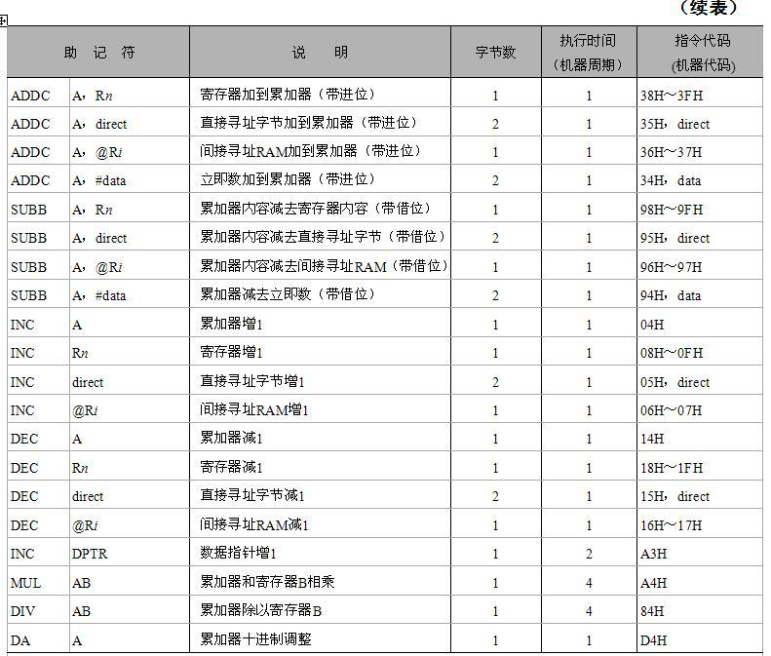

Slide 70
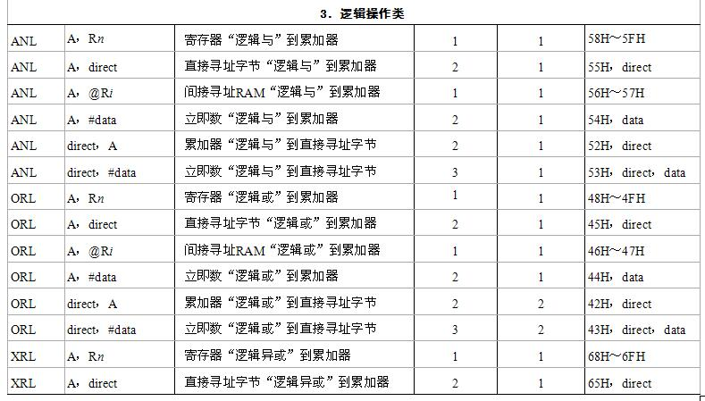

Slide 71
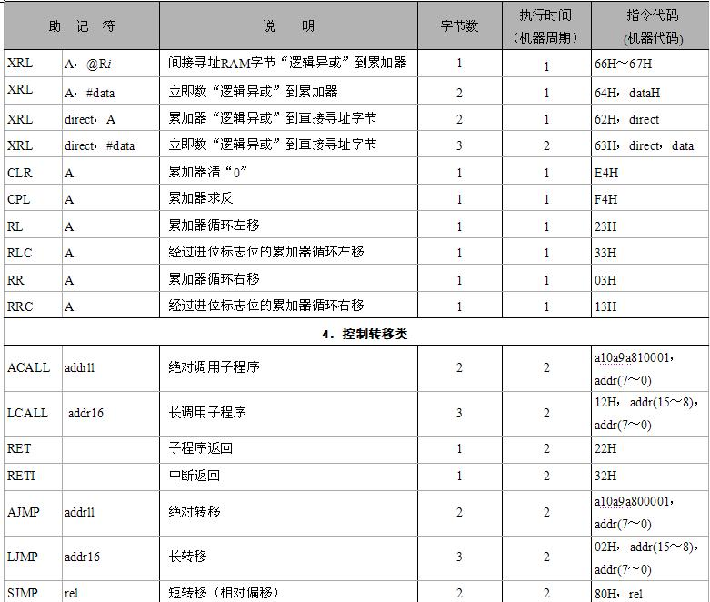

Slide 72
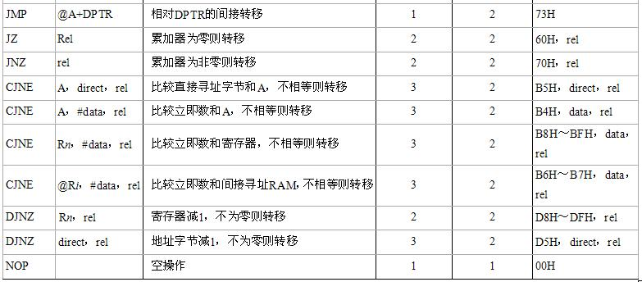

Slide 73
